Slide 1
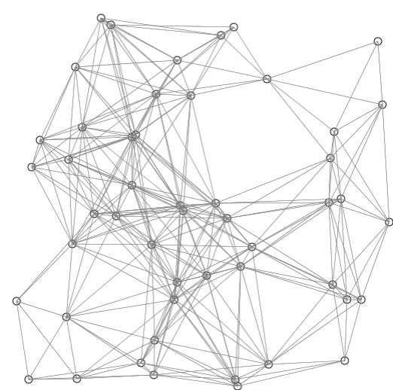
Intelligence Artificielle
ALGORITHME DE DIJKSTRA
Tebr Dounia
Sabbar Salma

Slide 2
Algorithme de Dijkstra
sert à résoudre le problème du plus court chemin.
L'algorithme porte le nom de son inventeur, l'informaticien néerlandais Edsger Dijkstra, et a été publié en 1959.

Slide 3
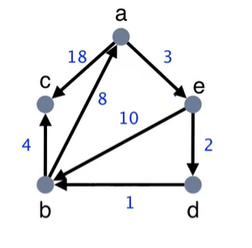
Principe de l'algorithme sur un exemple

Slide 4
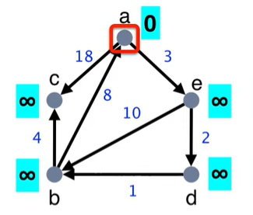
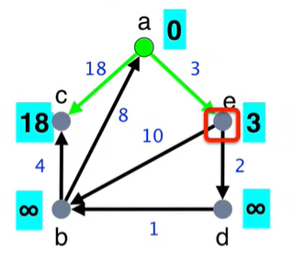
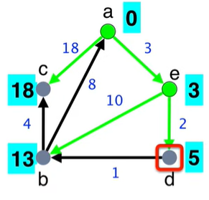
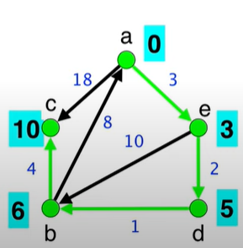
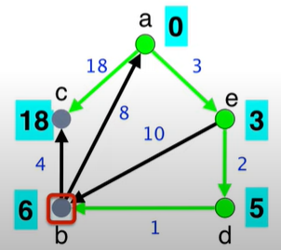
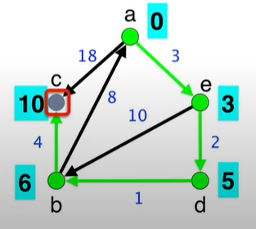

Slide 5
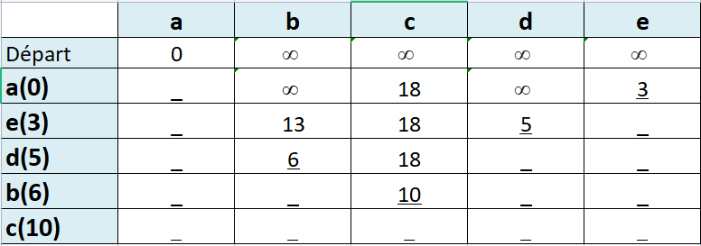
Présentation sous forme du tableau
Le plus cour chemin de a vers c est : a->e->d->b->c de distance 10

Slide 6
function Dijkstra(Graph, source):
for each vertex v in Graph.Vertices:
dist[v] ← INFINITY
prev[v] ← UNDEFINED
add v to Q
dist[source] ← 0
while Q is not empty:
u ← vertex in Q with min dist[v]
remove u from Q
for each neighbor v of u still in Q:
alt ← dist[u] + Graph.Edges(u, v)
if alt < dist[v]:
dist[v] ← alt
prev[v] ← u
return dist[], prev[]

Slide 7


